Slide 1
第6章 正弦波振荡器

Slide 2
主要内容
6.1 概述
6.2 LCR回路中的瞬变现象
6.3 LC振荡器的基本工作原理
6.4 反馈振荡器的基本原理
6.5 振荡器的平衡与稳定条件
6.6 反馈型LC振荡器线路
6.7 振荡器的频率稳定问题
6.8 石英晶体振荡器
6.9 几种特殊振荡现象

Slide 3
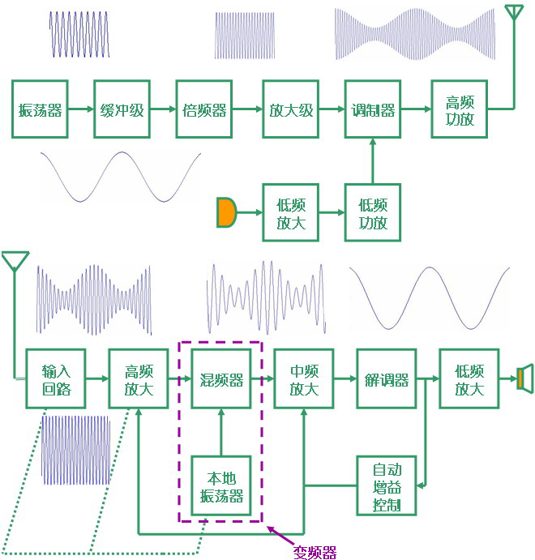
6.1 概述
不需外加激励，
自身将直流电能
转换为交流电能。

Slide 4
6.1 概述（续1）
分类
正弦波振荡器
波形
非正弦波振荡器
振荡器
反馈型RC振荡器
反馈式振荡器
反馈型LC振荡器
产生机理
石英晶体振荡器
负阻式振荡器
本章主要介绍反馈型LC振荡器和石英晶体振荡器的工作原理。

Slide 5
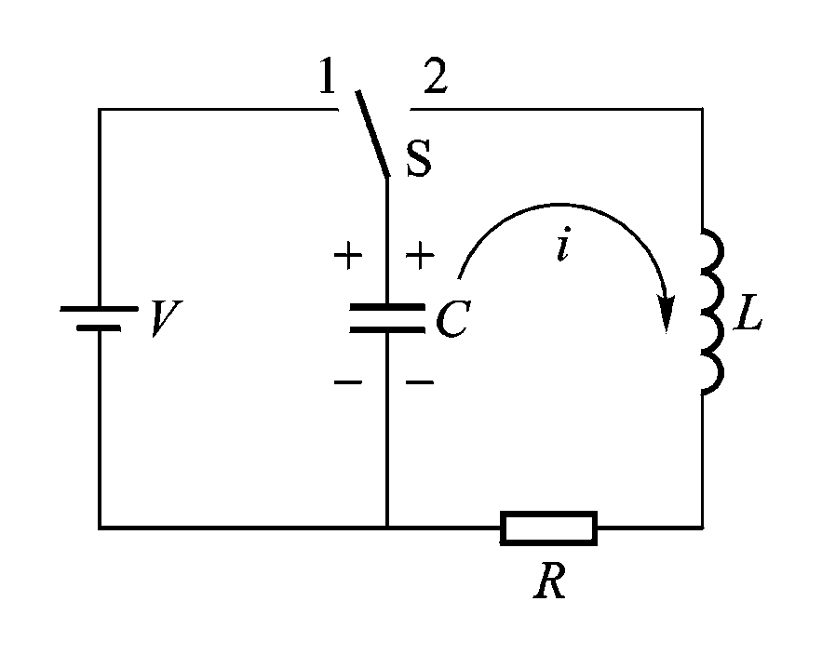
6.2 LCR回路中的瞬变现象
由于大多数振荡器都是利用LC回路来产生振荡的，因此应首先研究LC回路中如何可以产生振荡，作为研究振荡器工作原理的预备知识。
所谓“谐振”，就能量关系而言，是指：回路中储存的能量是不变的，只是在电感与电容之间相互转换；外加电动势只提供回路电阻所消耗的能量，以维持回路的等幅振荡。
LCR自由振荡电路

Slide 6
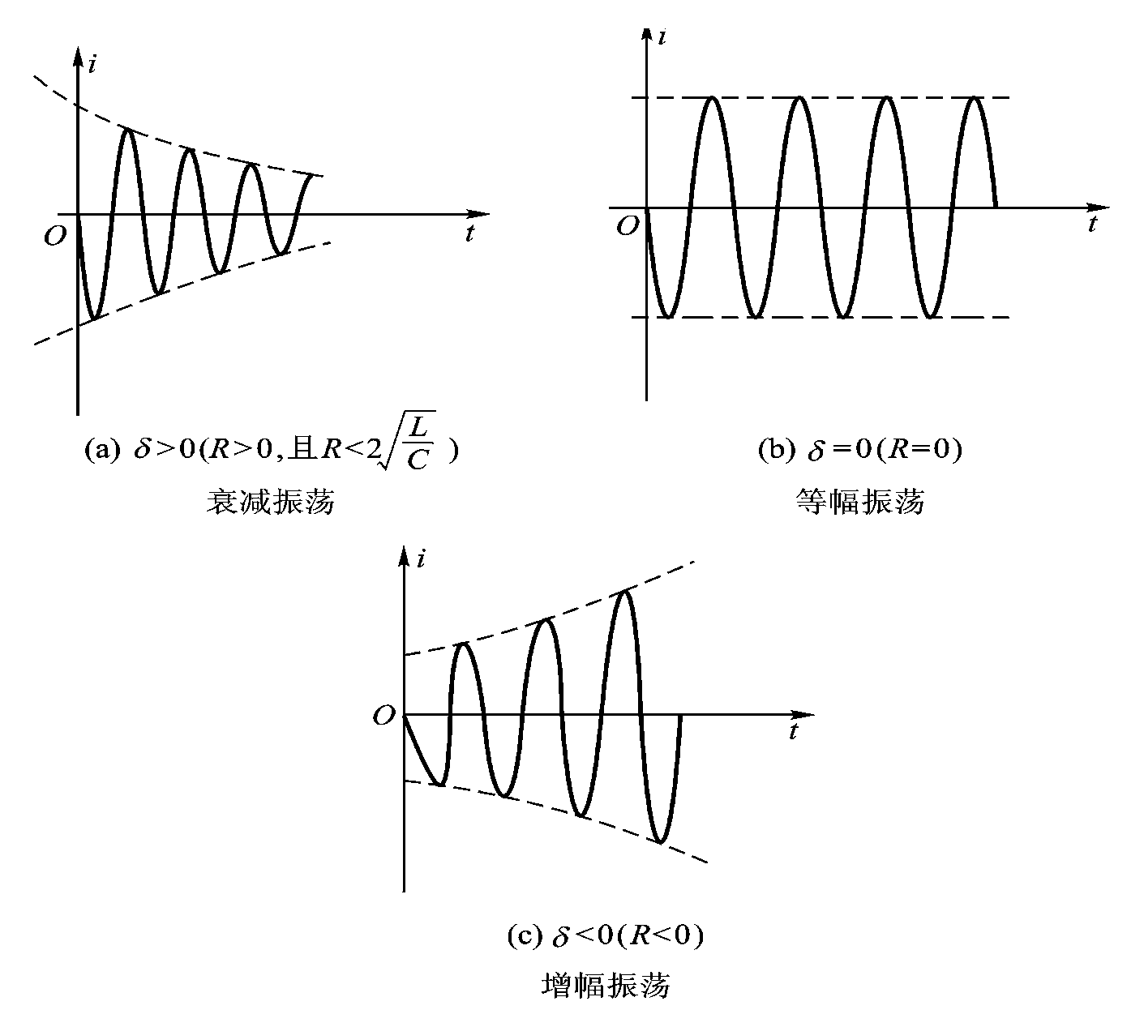
6.2 LCR回路中的瞬变现象（续1）
回路衰减系数δ=R/2L
δ²＜ω² 时产生振荡电流的情形

Slide 7
6.3 LC振荡器的基本工作原理
构成一个振荡器必须具备以下三个条件：
1）一套振荡回路，包含两个（或两个以上）储能元件。在这两个元件中，当一个释放能量时，另一个就接收能量。释放与接收能量可以往返进行，其频率决定于元件的数值；
2）一个能量来源，补充由振荡回路电阻所产生的能量损失。在晶体管振荡器中，这个能源就是直流电源；
3）一个控制设备，可以使电源功率在正确的时刻补充电路的能量损失，以维持等幅振荡。这是由有源器件和正反馈电路完成的。

Slide 8
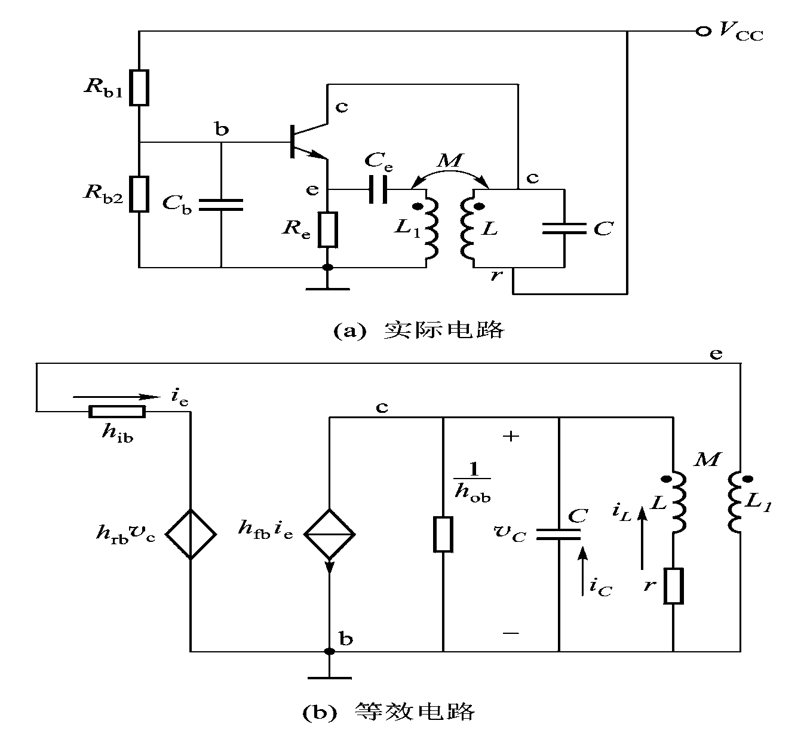
6.3 LC振荡器的基本工作原理（续1）
+
+
判断能否振荡：
瞬时极性法
－
－
互感耦合调集振荡器
Notes:
瞬时极性法（主要判断相位情况，不考虑振幅。）：以高频地为参考点判断，＋/-表示电位变化趋势。
此处基极为高频地，b:+相当于e:-
图中三极管用共基h参数等效电路代替

Slide 9
6.3 LC振荡器的基本工作原理（续2）
分析方法：
  由于正弦波振荡器是一个含有非线性元件和储能元件的闭环系统，或者说是一个非线性动态网络，因此要对它进行分析，至少需求解一个二阶以上的非线性微分方程。但这类方程的求解是很烦冗的。
  本章主要定性分析阐明振荡器的振荡特性：
  在振荡的初始阶段，系统内流通的信号比较微弱，因此，可以引用线性系统的分析方法，来确定这一时期振荡器的工作状态。
  反馈振荡器是一个非线性闭环系统，其特性需用非线性系统的分析方法来加以分析。
书p.250-251

Slide 10








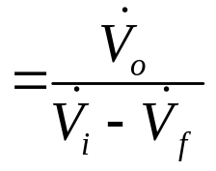
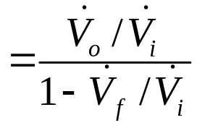
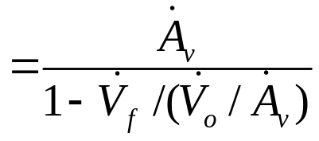
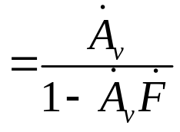
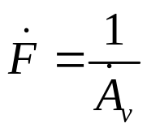

6.4 反馈振荡器的基本原理
闭环增益
放大器
开环增益
反馈系数
反馈网络
反馈振荡器的构成框图
调谐放大器
条件
正反馈网络
或
时
将产生自激振荡，放大器成为振荡器

Slide 11
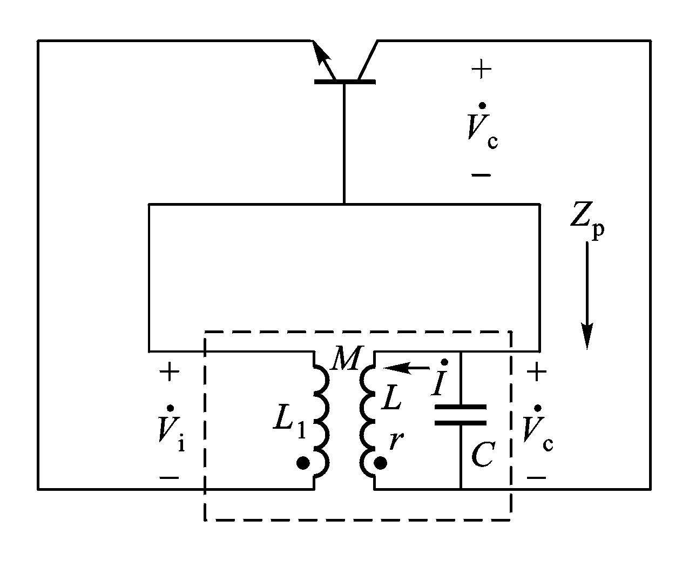
6.4 反馈振荡器的基本原理（续1）
_
+
调集振荡器的交流等效电路

Slide 12
6.5 振荡器的平衡与稳定条件
6.5.1 振荡器的平衡条件
6.5.2 振荡器平衡状态的稳定条件

Slide 13
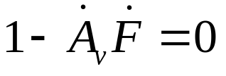
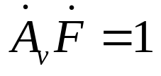
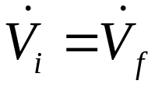


6.5.1 振荡器的平衡条件
平衡条件
上一节分析产生自激振荡的条件为
此时
去掉 ， 仍可有稳定的输出。
或
反馈信号足够大
反馈信号与输入信号同相
放大器
反馈网络
Notes:
环路增益为1

Slide 14
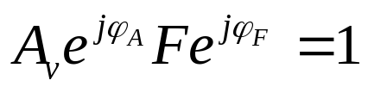
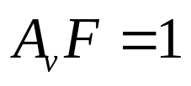
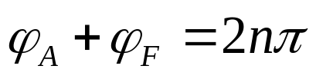

6.5.1 振荡器的平衡条件（续1）
所以上述条件也即振荡器的平衡条件
即
可得
振幅平衡条件
相位平衡条件
Notes:
第一个表反馈足够大，环路增益为1；
第二个表正反馈

Slide 15
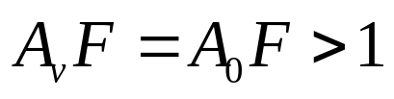




6.5.1 振荡器的平衡条件（续2）
振荡器是单口网络，最初的起振信号从何处来？
接通电源瞬间引起的电压、电流突变，电路器件内部噪声等。谐振回路选择满足相位平衡条件的谐波分量。
（从无到有）
然而，一般初始信号很微弱，很容易被干扰信号淹没，不能形成一定幅度的输出信号。因此，起振阶段要求
（由弱到强）
一般情况下，F取1/8~1/2可保证。
Notes:
一般情况下，F取1/8~1/2

Slide 16
6.5.1 振荡器的平衡条件（续3）
当输出信号幅值增加到一定程度时，就要限制它继续增加。
稳幅的作用就是，当输出信号幅值增加到一定程度时，使振幅平衡条件从 AF>1 到AF=1 。
（由增到稳）

Slide 17
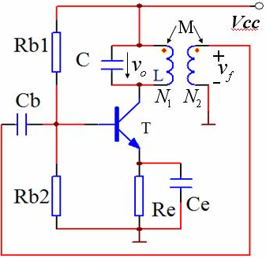
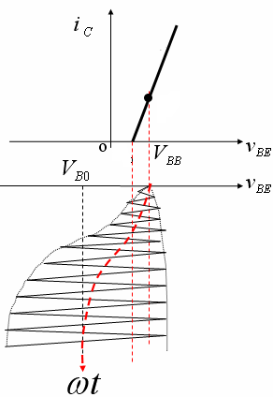



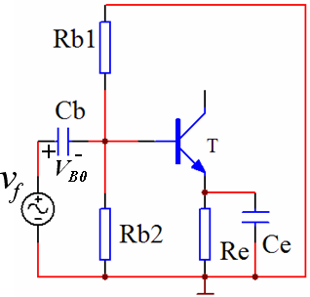



6.5.1 振荡器的平衡条件（续4）
起振时，信号较小，工作于线性区
随着输出信号增大，偏置电压减小，进入非线性区，初期同上
τ_{充}<τ_{放}
动态平衡
超过平衡点后
t
Notes:
如何实现稳幅的动态平衡过程。
同时也说明了增益是随着输出信号幅度的增加而减小。
为方便分析采用共射级调集振荡器。

Slide 18











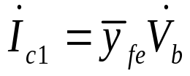
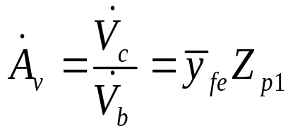
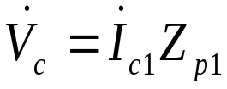
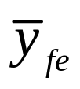
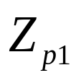

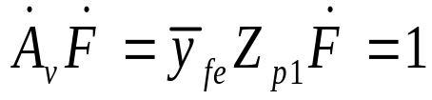
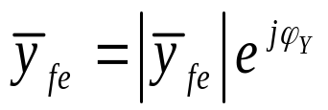
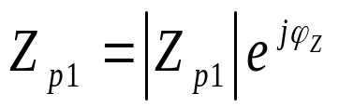
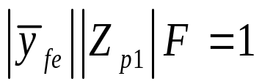


6.5.1 振荡器的平衡条件（续5）
当频率较高时引起回路传输系数和相移的因素是很多的
书p.255
式5.3.15
式5.3.10
M
平均正向传输导纳
又振荡器回路输出电压
基波谐振阻抗
用电路参数表示的平衡条件
Notes:
共射极调集振荡器高频等效电路。进入平衡状态后，管子处于丙类状态，故功率放大器一章的结论可用于此。

Slide 19





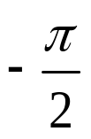
6.5.1 振荡器的平衡条件（续6）
实际一般
故在振荡频率点处
LC谐振回路处于微小失谐状态，回路也不会呈纯阻性。
但一般失谐很小，为简化分析，只要不是分析振荡器的相位关系，均可近似认为回路是处于谐振状态。
ϕ_{z}
O
ω

Slide 20
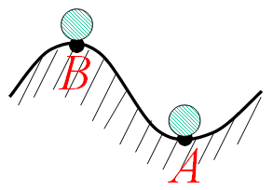
6.5.2 振荡器平衡状态的稳定条件
以上分析了保证振荡器由弱到强地建立起振荡的起振条件；保证振荡器进入平衡状态、产生等幅振荡的平衡条件。
实际上，平衡状态下的振荡器仍然受到外界因素变化的影响而可能引起幅度和频率不稳。因此，还应该分析保证振荡器的平衡状态不因外界因素变化而受到破坏的稳定条件。
稳定条件也分为振幅稳定与相位稳定两种。以下分别讨论之。

Slide 21
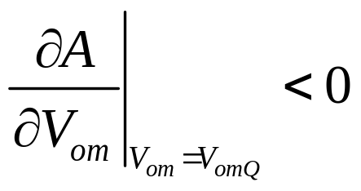
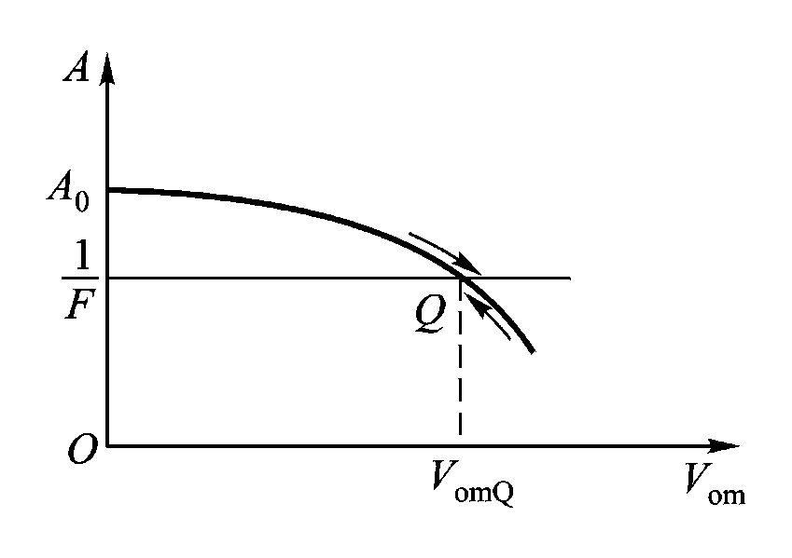
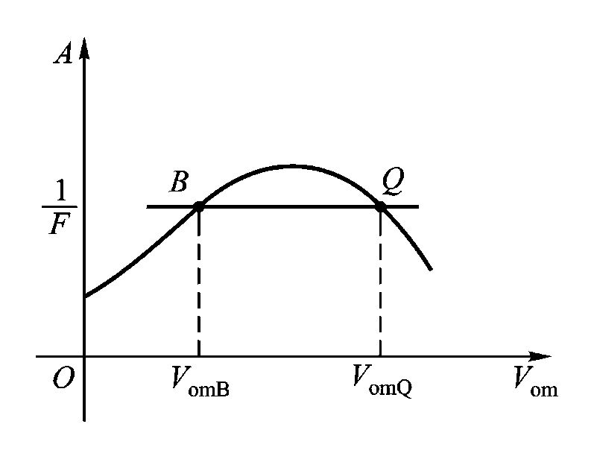
6.5.2 振荡器平衡状态的稳定条件(续1)
振幅平衡的稳定条件
要保证外界因素变化时振幅相对稳定，就是要：当振幅变化时，A的大小朝反方向变化。
振幅稳定条件
软自激的振荡特性
硬自激的振荡特性
Notes:
硬自激：预先加激励信号才能起振的现象，p.258

Slide 22
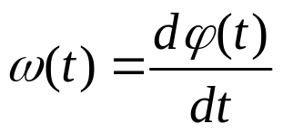
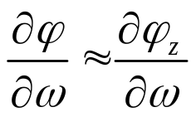

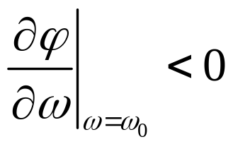
6.5.2 振荡器平衡状态的稳定条件(续2)
相位平衡的稳定条件
相位稳定条件是指相位平衡条件遭到破坏时，相位平衡能重新建立，且仍能保持相对稳定的振荡频率。
ϕ_{z}
外部扰动
→相位φ ↑
→ 频率ω ↑
相位φ ↓
环路的相频特性φ(ω)应满足
O
相位稳定条件
ω
Q值越高，响应越快，频率稳定性越好。
并联谐振回路的相频特性
Notes:
这是比较粗的一种解释，较详细的解释见后一页。
Yfe和F的相位变化关于频率不敏感。

Slide 23
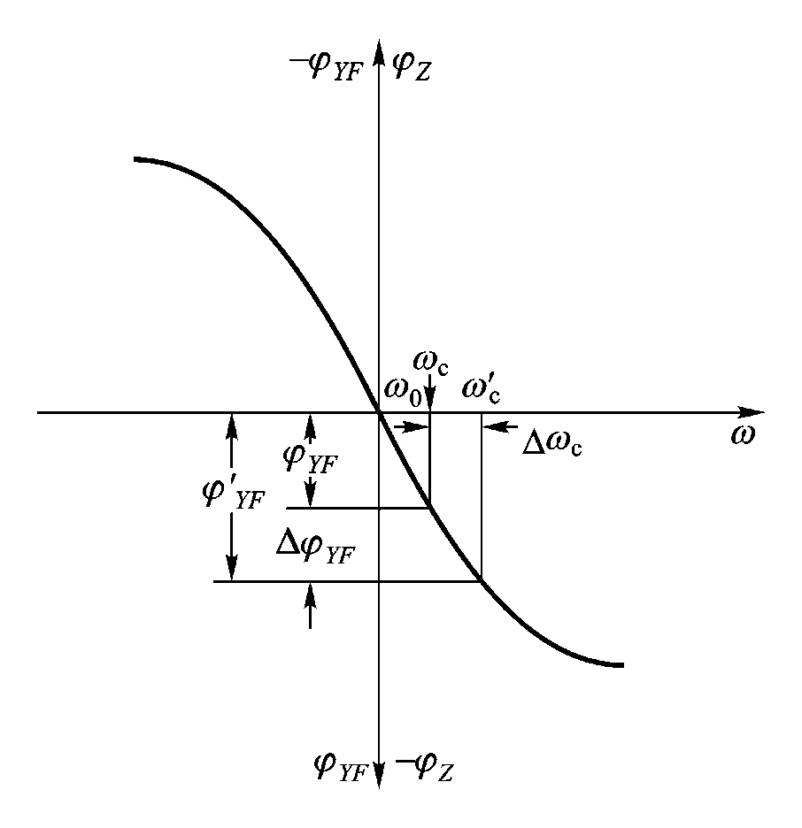








6.5.2 振荡器平衡状态的稳定条件(续3)
更深入地分析相位平衡条件
假设振荡器在ω＝ω_{c}处于平衡，设此时
当受到外界影响，晶体管参数发生变化，使 增大到 。
由于相位增加，使得信号的频率相应也会升高，为满足相位平衡要求， 应随之减小，且当到达ω＝ω_{c}｀处
时，其减小量与 增加量 恰好相等，则在此处会重新平衡，当影响撤除后，同理又会重新回到ωc。
Notes:
图中的曲线为φz

Slide 24
6.6 反馈型LC振荡器线路
6.6.1 互感耦合振荡器
6.6.2 电感反馈式三端振荡器 (哈特莱振荡器)
6.6.3 电容反馈式三端振荡器 (考毕兹振荡器)
6.6.4 LC三端式振荡器相位平衡条件的判断准则

Slide 25
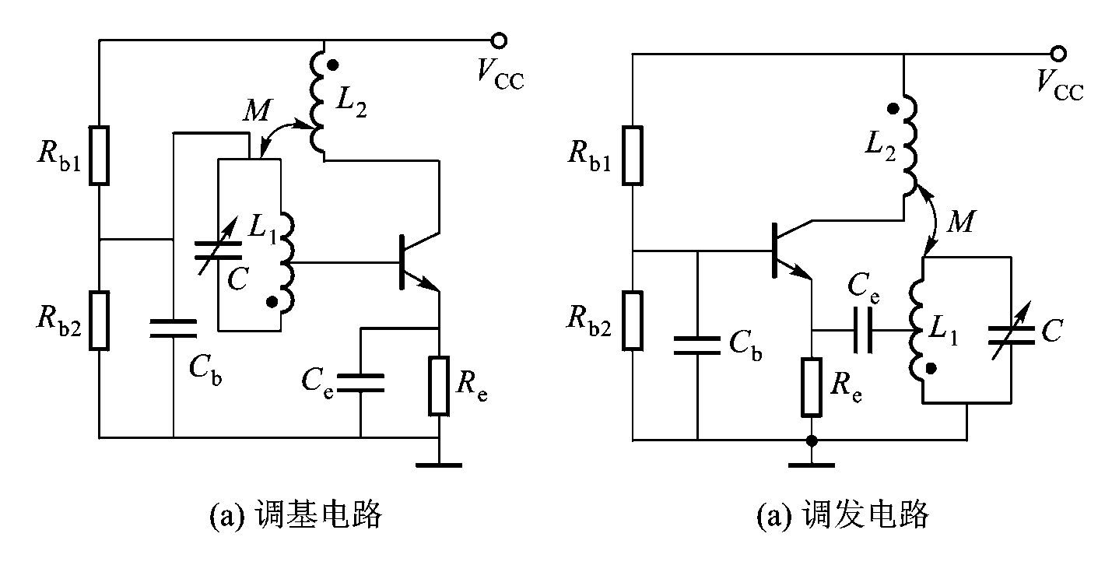
6.6.1 互感耦合振荡器
如果由LC谐振回路通过互感耦合将输出信号送回输入回路，所形成的是互感耦合振荡器。
根据振荡回路所处的位置不同可分为调基、调发和调集振荡器。
－
－
－
互感耦合调基、
调发振荡器电路
+
+
+
+
+
由于三极管结电容和其它分布电容的存在，在频率较高而LC回路电容较小时，将影响稳定性。
Notes:
以高频地为参考点判断，＋/-表示电位变化趋势。
(a)此处基极为高频地，b:+相当于e:-

Slide 26
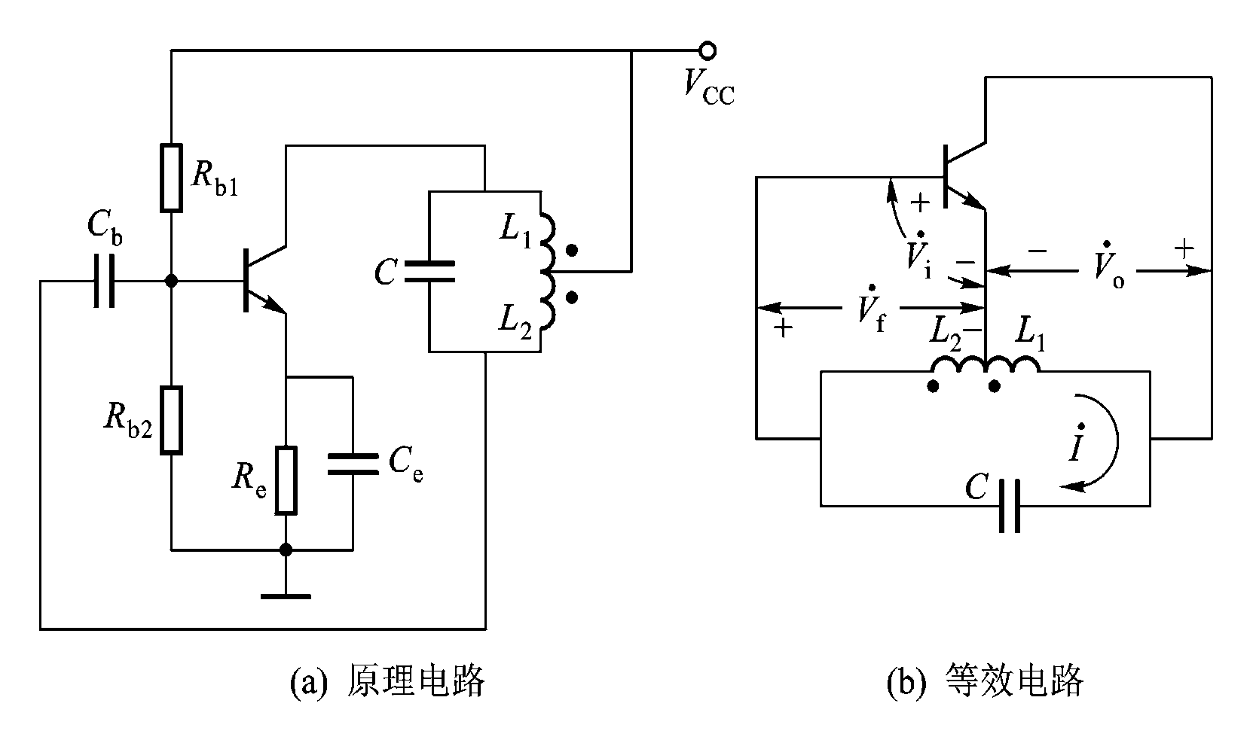
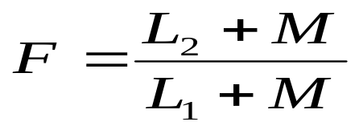
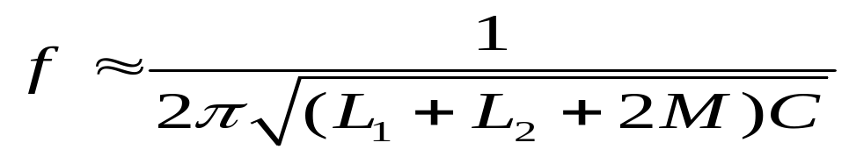
6.6.2 电感反馈式三端振荡器 (哈特莱振荡器)
如果正反馈网络由LC谐振回路中的电感分压电路将输出信号送回输入回路，所形成的是电感反馈式三端振荡器。
－
+
+
电感反馈式三端振荡器
Notes:
L1, L2, C构成的回路谐振时反馈最强。

Slide 27
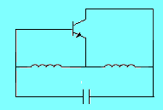
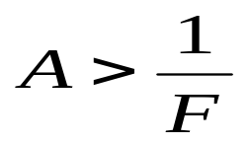


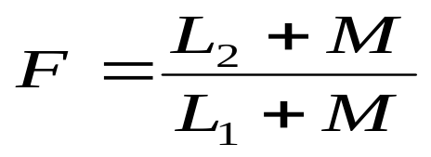
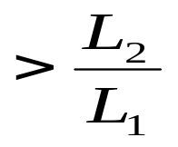


6.6.2 电感反馈式三端振荡器 (哈特莱振荡器)(续1)
电路的特点:
  容易起振
  调整频率方便
  变电容而不影响F。
  振荡波形不够好
  高次谐波反馈较强，波形失真较大。
  不适于很高频率工作
  分布电容和极间电容并联于L1与
  L2两端，F 随频率变化而改变。
L₂
L₁
C
L₂
L₁
C
HPF

Slide 28
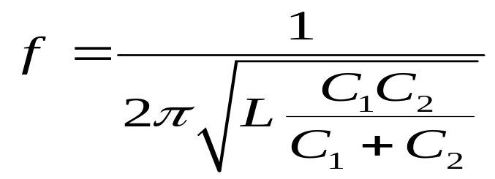
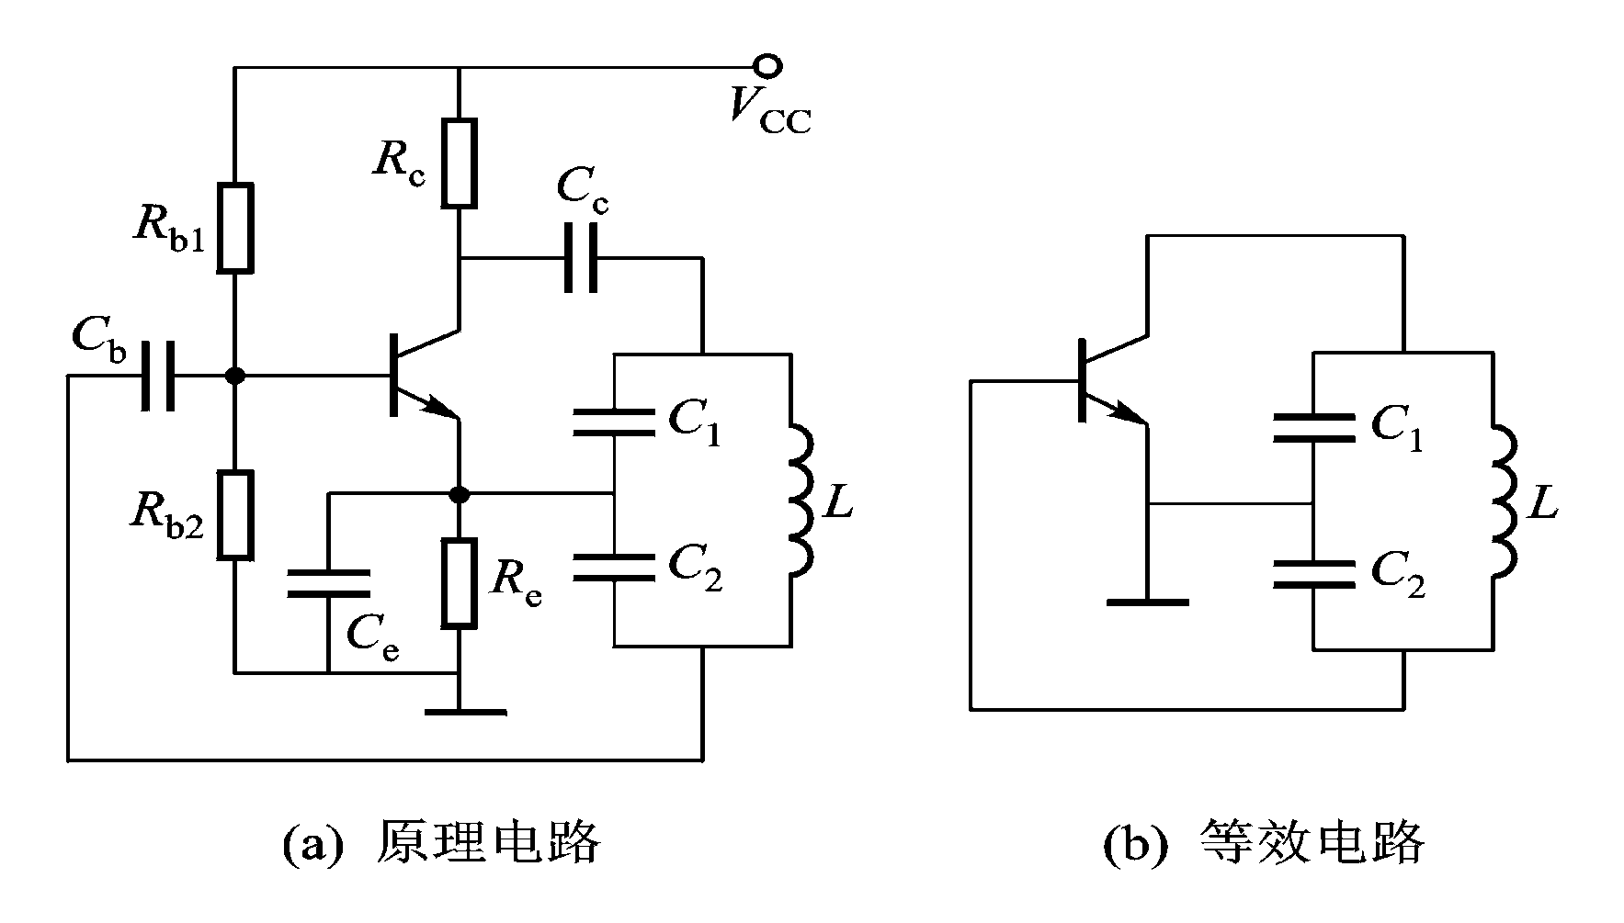

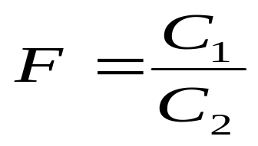
6.6.3 电容反馈式三端振荡器 (考毕兹振荡器)
如果正反馈网络由LC谐振回路中的电容分压电路将输出信号送回输入回路，所形成的是电容反馈式三端振荡器。
－
+
+
电容反馈式三端振荡器

Slide 29
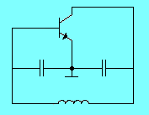

6.6.3 电容反馈式三端振荡器 (考毕兹振荡器) (续1)
电路的特点:
  调整频率不太方便
  变电容影响F，变电感不便。
  输出波形较好
  高次谐波反馈较弱，
  波形接近正弦波。
  频率稳定度较好
  分布电容和极间电容并联于C1与
  C2两端，被较大C1与C2 吸收。
  适用于较高的工作频率
  甚至可只利用器件的输入电容和
  输出电容。
C₂
C₁
L
C₂
C₁
L
LPF

Slide 30

6.6.4 LC三端式振荡器相位平衡条件的判断准则
回顾LC三端式振荡器的基本电路，发现其电路结构存在一个规律：晶体管的集电极—发射极（ce）之间和基极—发射极（be）之间回路元件的电抗性质相同; 它们与集电极—基极之间(bc)回路元件的电抗性质相反。
它具有普遍意义吗？
L₂
L₁
C₂
C₁
C
L

Slide 31













6.6.4 LC三端式振荡器相位平衡条件的判断准则(续1)
为简便起见，我们假定谐振回路三个元件都是纯电抗，即
要想振荡器工作于某一频率，须满足
与
反性质
与
同性质
与
反相
为使
与
同相须

Slide 32




6.6.4 LC三端式振荡器相位平衡条件的判断准则(续2)
振荡器的振荡频率应低于L1和C1支路的串联谐振频率，此时，该支路呈容性，整个回路满足电容三端的相位条件。
振荡器的振荡频率

Slide 33



6.7 振荡器的频率稳定问题
评价振荡器频率的主要指标有两个，即：准确度与稳定度。
振荡器实际工作频率f 与标称频率f₀之间的偏差，称为振荡频率准确度。
通常分为绝对频率准确度与相对频率准确度两种，其表达式为
绝对
相对
振荡器的频率稳定度是指在一定时间间隔内，频率准确度的变化。

Slide 34
6.7 振荡器的频率稳定问题(续1)
根据所指定的时间间隔不同，频率稳定度可分为长期频率稳定度、短期频率稳定度和瞬间频率稳定度三种。
长期稳定度:一般指几天或几个月
短期稳定度: 指一天内,以小时,分,秒计
瞬时稳定度: 一般以秒或毫秒计
影响振荡频率的有如下三种因素：
１）振荡回路参数Ｌ与Ｃ;
２）回路电阻ｒ；
３）有源器件的参数。

Slide 35
6.7 振荡器的频率稳定问题(续2)
尽管电容三端式振荡器较电感三端式振荡器的稳定性好，但是它是以较大的电容C₁和C₂，即以下降最高工作频率上限为代价。此外，输入、输出电阻的介入也会降低谐振回路的Q值，降低选频特性，造成输出波形偏离正弦波。
克拉泼振荡器
西勒振荡器

Slide 36







6.7 振荡器的频率稳定问题(续3)
克拉泼振荡器
按克拉泼振荡器条件，C₃不能太大，故频率变化范围不大
取C₁,C₂>>C₃
C₃不能太小，否则R_{C}’太小不能起振
Notes:
R_{p}’ =(pCR_{C}’ = R_{p}’ // R_{C}

Slide 37




6.7 振荡器的频率稳定问题(续4)
选择合适的C₃满足起振，改变C₄调节频率
西勒振荡器
取C₁,C₂>>C₃

Slide 38
6.8 石英晶体振荡器
一般LC振荡器的频率稳定度Δf /f₀只能达到10⁻³ ～ 10⁻⁵。若要求频率稳定度超过10⁻⁵，需用石英晶体振荡器。
1. 石英晶体滤波器的特点
１）石英晶体的物理和化学性能都十分稳定；
２）晶体的Ｑ值可高达数百万数量级；
３）在串、并联谐振频率之间很狭窄的工作频带内，具有极陡 峭的电抗特性曲线，因而对频率变化具有极灵敏的补偿能力。
晶体振荡器可以比较容易地实现10⁻⁶。
对晶体施加单层恒温控制，可提高到10⁻⁷－10⁻⁸。
对晶体施加双层恒温控制，可提高到10⁻⁹－10⁻¹¹。
因此，用石英晶体作为振荡回路元件，就能使振荡器的频率稳定度大大提高。

Slide 39



6.8 石英晶体振荡器（续1）
2. 石英晶体滤波器的应用
1）作电感用
感
皮尔斯振荡器
性
并联谐振型
晶体振荡器
密勒振荡器
并联泛音晶体振荡器
O
2）工作于串联谐振状态
（相当于短路线）
容性
容性
串联谐振型
晶体振荡器

Slide 40


6.8 石英晶体振荡器（续2）
石英晶体谐振器
(a) 符号 (b) 基频等效电路 (c) 完整等效电路
除了基频振动模式外，石英片的振动还会产生奇次（2n-1）谐波（附近）的泛音振动。基频振动模式时，产生奇次谐波谐振的支路因阻抗较高可忽略。

Slide 41

6.8 石英晶体振荡器（续3）
并联谐振型晶体振荡器
这类晶体振荡器的振荡原理和一般反馈式LC振荡器相同，只是把晶体置于反馈网络的振荡回路之中，作为一个感性元件，并与其他回路元件一起按照三端电路的基本准则组成三端振荡器。根据这种原理，在理论上可以构成三种类型基本电路。
皮尔斯振荡器
密勒振荡器
图 并联谐振型晶体振荡器的两种基本形式

Slide 42



6.8 石英晶体振荡器（续4）
皮尔斯振荡器
交流（高频）等效电路
皮尔斯振荡器
高频回路的等效电路

Slide 43


6.8 石英晶体振荡器（续5）
密勒振荡器
密勒振荡器
交流（高频）等效电路
L₁C₁可抑制其它谐波
稳定性不如皮尔斯振荡器

Slide 44

6.8 石英晶体振荡器（续6）
串联谐振型晶体振荡器
串联谐振型
晶体振荡器
交流（高频）等效电路

Slide 45
6.8 石英晶体振荡器（续7）
泛音晶体振荡器
石英晶体的基频越高，晶片的厚度越薄。频率太高时，晶片的厚度太薄，加工困难，且易振碎。因此在要求更高频率工作时，可以在晶体振荡器后面加倍频器。另一个办法就是令晶体工作于它的泛音频率上，构成泛音晶体振荡器。
所谓泛音，是指石英片振动的机械谐波。它与电气谐波的主要区别是：电气谐波与基波是整数倍关系，且谐波与基波同时并存；泛音则与基频不成整数倍关系，只是在基频奇数倍附近，且两者不能同时存在。由于晶体片实际上是一个具有分布参数的三维系统，它的固有频率从理论上来说有无限多个。

Slide 46

6.8 石英晶体振荡器（续8）
若泛音晶体的标称频率f₀ 的泛音次数为n＝5，则LC谐振回路应调谐在3～5（n-2～n）次泛音频率之间。在n＝5次泛音频率f₀ 处, LC谐振回路呈容性，满足相位平衡条件。
而对于基频和3次泛音频率来说，回路呈感性，振荡器不满足相位平衡条件，不能产生振荡。
而对于7次及其以上的泛音频率，回路呈容性，但回路等效容抗太小，使放大器负载阻抗过小，以致电压增益下降太多，不能起振。(多个泛音不能同时并存，只要5次泛音建立，7次或更高的就不会存在。)
泛音晶体振荡器的交流等效电路

Slide 47
6.9 几种特殊振荡现象
6.9.1 寄生振荡
6.9.2 间歇振荡

Slide 48
6.9.1 寄生振荡
寄生振荡是电子线路中一种有害的现象，在高频功率放大器和高频振荡器中特别容易产生寄生振荡。
寄生振荡是工作频率之外的一种振荡，它可能破坏原有的工作状态而形成振荡，也有可能与原有工作频率同时存在。
可分为：
低频寄生振荡：主要由耦合及去耦电路元件引起
高频寄生振荡：主要由元件及线路间的分布参数 引起

Slide 49

6.9.1 寄生振荡（续1）
图 高频功率放大器的寄生振荡
Notes:
L’b, L’c为线路的分布电感。

Slide 50

6.9.1 寄生振荡（续2）
图 高频功率放大器的各种稳定措施

Slide 51

6.9.2 间歇振荡
指振荡器工作时，时而振荡，时而停振的一种现象。这一现象产生的原因来自振荡器的自偏压电路参数选择不当。
图 间歇振荡时的振荡电压波形

Slide 52



6.9.2 间歇振荡（续1）
自偏压的建立过程
基极偏置电压
图 电容三端振荡器的自偏置电路
由于R_{e}上的直流压降是由发射极电流I_{E}建立的，而且随I_{E}变化而变化，故称为自偏压。

Slide 53
6.9.2 间歇振荡（续2）
振荡过程中：
1) 反馈电压正半周
I_{e}对C_{e}充电,τ_{充}≈ r_{be}C_{e}
2) 反馈电压负半周
C_{e}对R_{e}放电,τ_{放}≈ R_{e}C_{e}
充、放电节奏合适，实现增幅到稳幅。

Slide 54

6.9.2 间歇振荡（续3）
起振时，充电快放电慢，偏置电压由初始的V_{BZ0}慢慢减小，输出振荡信号越来越大，反馈信号也随之增强。当偏置电压达到V_{BZ0}时，充放电达到平衡，输出振幅也稳定下来。
这种自偏压电路具有稳幅作用，如果当振幅增强时V_{BE}会减小（变得更负），从而限制振幅增长，反之亦然。但前提是自偏压的变化速率能跟得上振幅变化速率，如果工作点选择不当或者R_{e}C_{e}取得过大，就会出现间歇振荡现象。
图 自偏振荡器起振时激励电压和直流偏压的建立过程

Slide 55
本章作业
6.5
6.6
6.7
6.28
6.29

Slide 56


Slide 57


Slide 58


Slide 60
成绩评定
本学期同步做大型实验 （参加者）
1. 合格者以期末考试附加分 进行评定
组长：满分10分，组员： 5分
2. 合格者成绩同时计入下学期大型实验成绩进行评定
组长：优秀，组员： 良好
3. 允许再次正常参加下学期大型实验
不参加者正常参加下学期大型实验（开学第一周，第二周）
邀请上学期参与者谈制作经验和感受

Slide 61
报名及进行方式
按照报名顺序选8组左右（最多24名同学）
组长发短信至13858169026，取收到短信前八位。
然后选做的组长招募组员 (非组长，每组最多3人)
利用课余时间，具体实验指导集中讲解讨论，微信群解答问题，现场指导，最迟17周周五下午验收

Slide 62
时间场地安排
信息楼 A 103，B 414
上班时间且非实验课时间
每周三/周五下午现场指导（根据需要）
电设竞赛实训基地

Slide 63










